Slide 1
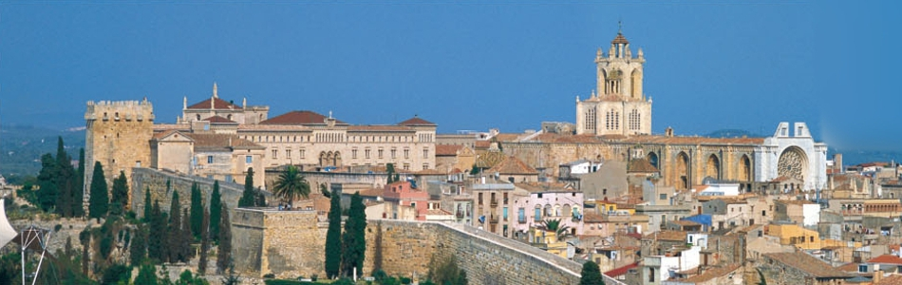
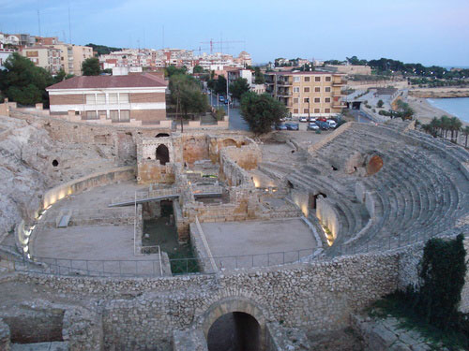
TARRAGONA, 13 DE OCTUBRE 2013
BEATIFICACIÓN DE LOS MÁRTIRES DE LA PERSECUCIÓN RELIGIOSA EN ESPAÑA EN EL s. XX

Slide 2
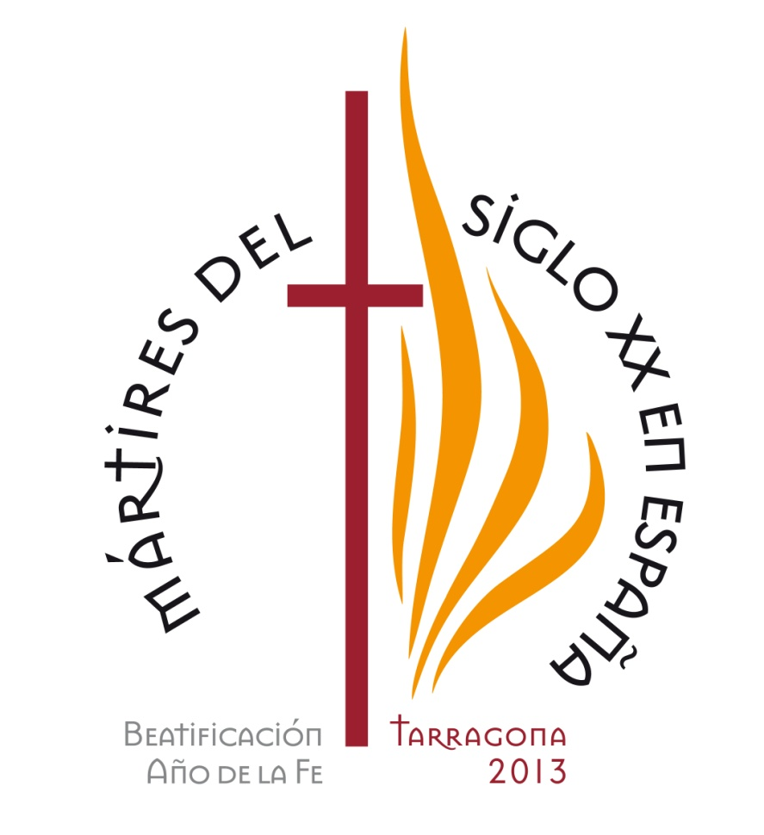
522 sacerdotes, religiosos, monjas, laicos, obispos fueron ejecutados a causa de su fe

Slide 3
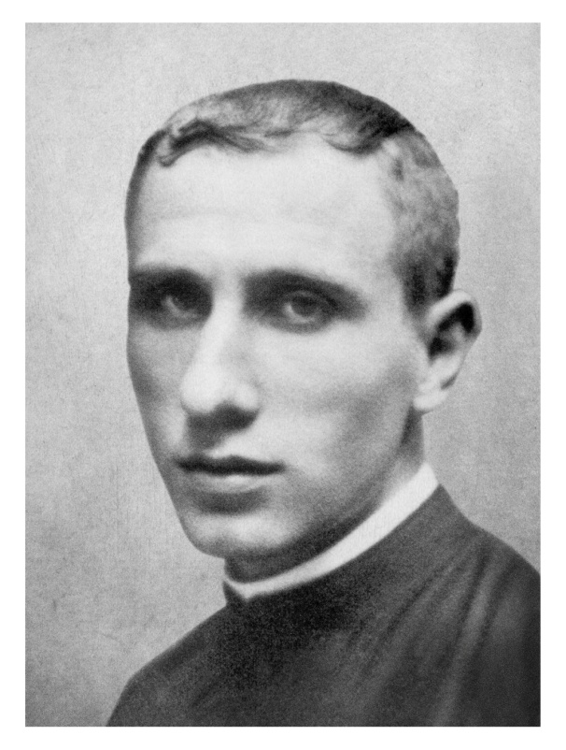
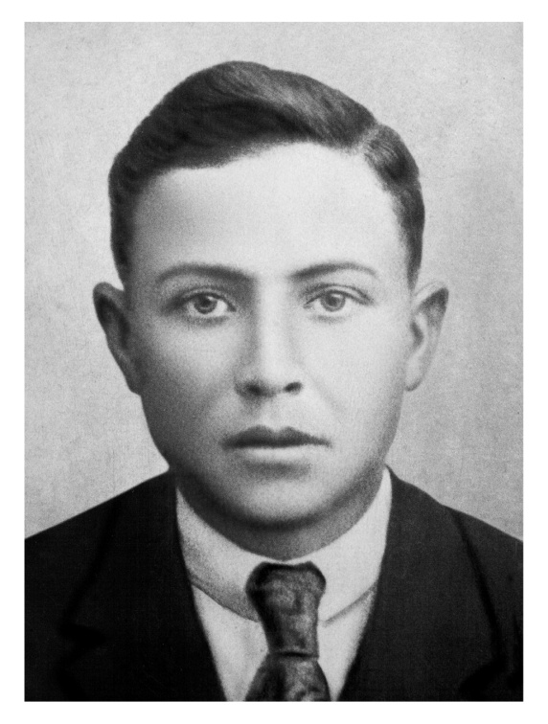
P. Jaime Puig i Mirosa
(Terrasa 1908 - Blanes 1936)
Sacerdote, superior del Colegio Santa Maria
Ajudó a Sebastià Llorens a esconder la imagen de la Virgen del Vilar.
Fue detenido, interrogado y fusilado en medio de la calle
Sebastian Llorens
(Tordera 1909 – Blanes 1936)
Exalumno del colegio y amigo del P. Puig.
Mientras interrogaban al P. Puig, lo esperó a la salida y al querer acompañarlo hacia casa, al caer fusilado quiso sostenerlo,
Y dispararon contra el, matándole.

Slide 4
MÁRTIRES:
“Testimonios” de fe en Jesús hasta dar la vida.
Perseguidos y ejecutados por causa d’e esa fe
El martirio es el último gesto de una vida santa
I como ellos, murieron 18 religiosos más....
Por el hecho de ser lo que eran....
Sacerdotes, religiosos, católicos.....
..que habían entregado su vida a educar a los niños y jóvenes...
..que ejercían el sacerdocio en lass escuelas con celebraciones litúrgicas,
la predicación, la confesión, la pastoral escolar, ...
..con una vida de oración intensa y un testimonio de vida religiosa ejemplar y muchas veces admirado...
MÁRTIRES DE LA FAMILIA
DE LA FAMILIA:
Comprometidos con el ideal del
P. Manyanet:
“haced que cada hogar
sea como el de Nazaret”

Slide 5
¿Qué nos muestra a nosoltros su martirio?
Fe y confianza en Dios en cualquier momento de nuestra vida.
“No tener miedo”: No esconder nuestra fe
La paz interior que da siempre el seguimiento de Jesús.
Murieron perdonando a sus verdugos: un gran mensaje de perdón y de reconciliación
Evitar el rechazo y las peleas a causa de la diversidad de creencias.

Slide 6
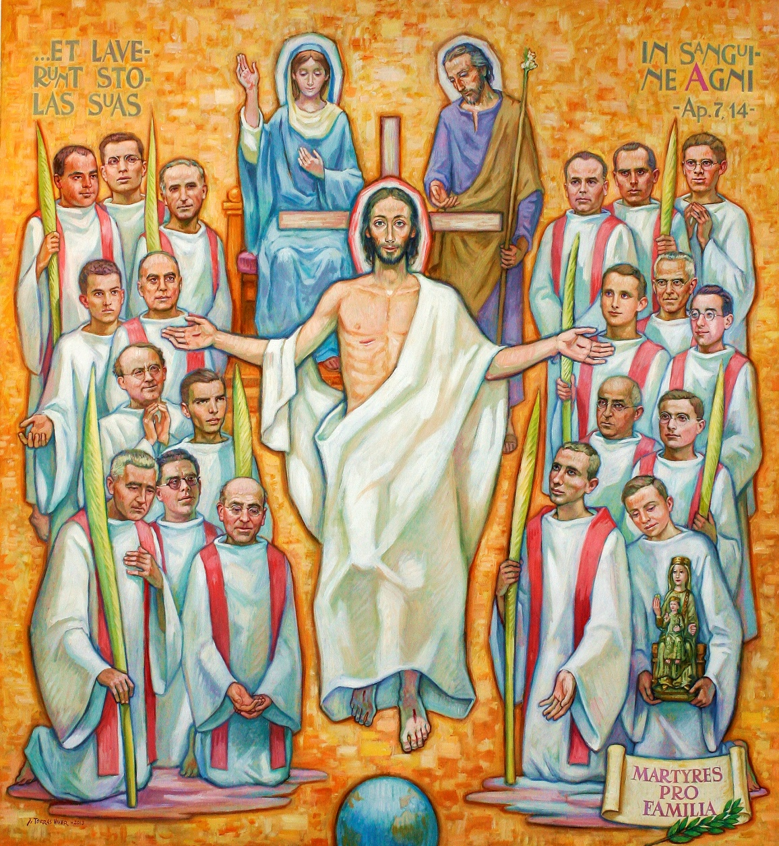
JAIME PUIG i 19 COMPAÑEROS
Mártires por la familia

